Slide 1
TỔ CHỨC VÀ CẤU TRÚC MÁY TÍNH II Chương 6 Kiến trúc Tập lệnh (tt)
11/13/2023

Slide 2
Nội dung
Các mô hình định địa chỉ
Nhóm lệnh số học và luận lý
Nhóm lệnh truyền dữ liệu
Nhóm lệnh điều khiển
Chương trình hợp ngữ
Bài tập

Slide 3
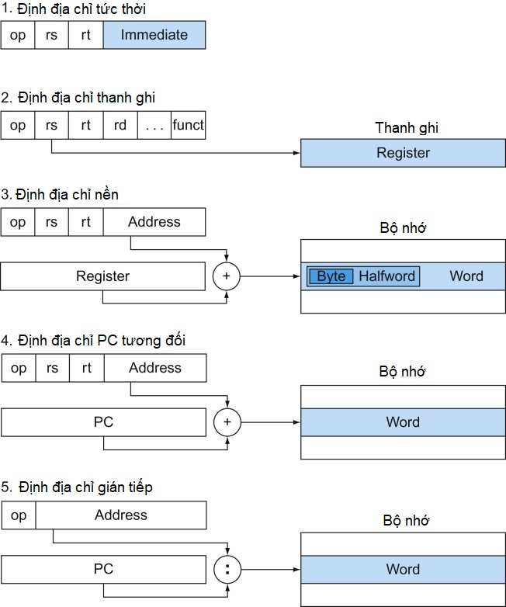
Các mô hình định địa chỉ (1/2)

Slide 4
Các mô hình định địa chỉ (2/2)

Slide 5
Nhóm lệnh số học và luận lý (1/7)
Thao tác | MIPS | Định dạng
Cộng | add/addu, addi/addiu | R,I
Trừ | sub, subu | R
Thiết lập nếu nhỏ hơn | slt/sltu, slti/sltiu | R, I
Dịch trái | sll | R
Dịch phải | srl | R
Bitwise AND | and, andi | R, I
Bitwise OR | or, ori | R, I
Bitwise NOT | nor | R
Notes:
Bảng trên slide trình bày một số lệnh số học và luận lý thường dùng (MIPS còn nhiều lệnh số học và luận lý khác)
i là viết tắt của immediate, addi nghĩa là cộng với số tức thời
u là viết tắt của unsigned, addu nghĩa là kết quả của phép cộng là một số không dấu
MIPS sử dụng lệnh nor thay cho not
NOT(A) = NOR(A, A)

Slide 6
Nhóm lệnh số học và luận lý (2/7) – Loại R
op | rs | rt | rd | shamt | funct
6 bit | 5 bit | 5 bit | 5 bit | 5 bit | 6 bit
add $t0, $s1, $s2
op (add) | $s1 | $s2 | $t0 | 0 | funct (add)
0 | 17 | 18 | 8 | 0 | 0x20
000000 | 10001 | 10010 | 01000 | 00000 | 100000
00000010001100100100000000100000
0x02324020
Notes:
Tra opcode và funct tại BẢNG TRA CỨU MIPS
Lướt qua slide này vì đã trình bày trong buổi trước

Slide 7
Nhóm lệnh số học và luận lý (3/7) – Loại R
Tập thanh ghi (trước)
Tập thanh ghi (sau)
… | …
$t0 | 0x08
…. | …
$s1 | 0x1993
$s2 | 0x2021
…
… | …
$t0 | 0x08
…. | …
$s1 | 0xCAFE
$s2 | 0xCAFA
…
0x39B4
add $t0, $s1, $s2

Slide 8
Nhóm lệnh số học và luận lý (4/7) – Loại I
op | rs | rt | immediate
6 bit | 5 bit | 5 bit |  | 16 bit
andi $t0, $s2, -8
op (andi) | $s2 | $t0 | -8
0x8 | 18 | 8 | -8
001000 | 10010 | 01000 | 1111111111111000
00100010010010001111111111111000
0x2248FFF8
Notes:
Tra opcode và immediate tại BẢNG TRA CỨU MIPS

Slide 9
Nhóm lệnh số học và luận lý (5/7) – Loại I
Tập thanh ghi (trước)
Tập thanh ghi (sau)
… | …
$t0 | 0x08
…. | …
$s1 | 0x1993
$s2 | 0x2021
…
… | …
$t0 | 0x08
…. | …
$s1 | 0xCAFE
$s2 | 0xCAFA
…
0x2019
andi $t0, $s2, -8
0xFFFFFFF8

Slide 10
Nhóm lệnh số học và luận lý (6/7) – Dịch
op | rs | rt | rd | shamt | funct
6 bit | 5 bit | 5 bit | 5 bit | 5 bit | 6 bit
sll $t0, $s2, 2
op (sll) | 0 | $s2 | $t0 | 2 | funct (sll)
0 | 0 | 18 | 8 | 2 | 0x0
000000 | 00000 | 10010 | 01000 | 00010 | 000000
00000000000100100100000010000000
0x00124080
Notes:
Tra opcode và funct tại BẢNG TRA CỨU MIPS

Slide 11
Nhóm lệnh số học và luận lý (7/7) – Dịch
Tập thanh ghi (trước)
Tập thanh ghi (sau)
… | …
$t0 | 0x08
…. | …
$s1 | 0x1993
$s2 | 0x2021
…
… | …
$t0 | 0x08
…. | …
$s1 | 0xCAFE
$s2 | 0xCAFA
…
0x8084
sll $t0, $s2, 2
Notes:
SLL dịch trái i bit nghĩa là nhân với 2^{i}
SRL dịch phải i bit nghĩa là chia cho 2^{i} (chỉ áp dụng với không dấu)

Slide 12
Nhóm lệnh truyền dữ liệu (1/4)
Thao tác | MIPS | Định dạng
Nạp word | lw | I
Lưu word | sw | I
Nạp byte | lbu | I
Lưu byte | sb | I
Nạp nửa cao | lui | I
Notes:
Bảng trên slide trình bày một số lệnh truyền dữ liệu thường dùng (MIPS còn nhiều lệnh truyền dữ liệu khác)

Slide 13
Nhóm lệnh truyền dữ liệu (2/4) – Loại I
op | rs | rt | immediate
6 bit | 5 bit | 5 bit |  | 16 bit
lw $t0, -8($s2)
op (lw) | $s2 | $t0 | -8
0x23 | 18 | 8 | -8
100011 | 10010 | 01000 | 1111111111111000
10001110010010001111111111111000
0x4E48FFF8
Notes:
Tra opcode và immediate tại BẢNG TRA CỨU MIPS
Lướt qua slide này vì đã trình bày ở buổi trước

Slide 14
Nhóm lệnh truyền dữ liệu (3/4) - lw
Bộ nhớ
0x10010000 | 0x12345678
0x10010004 | 0x9ABCDEF0
0x10010008 | 0xCAFEBABA
Tập thanh ghi (trước)
Tập thanh ghi (sau)
lw $t0, -8($s2)
$t0 | 0xFA0101FA
…. | …
$s2 | 0x10010008
0x12345678
$t0 | 0xFA0101FA
…. | …
$s2 | 0x10010008

Slide 15
Nhóm lệnh truyền dữ liệu (4/4) - sw
Bộ nhớ (trước)
Bộ nhớ (sau)
0xFA0101FA
0x10010000 | 0x12345678
0x10010004 | 0x9ABCDEF0
0x10010008 | 0xCAFEBABA
0x10010000 | 0x12345678
0x10010004 | 0x9ABCDEF0
0x10010008 | 0xCAFEBABA
Tập thanh ghi
sw $t0, -8($s2)
$t0 | 0xFA0101FA
…. | …
$s2 | 0x10010008

Slide 16
Nhóm lệnh điều khiển (1/7)
Thao tác | MIPS | Định dạng
Nhảy nếu bằng | beq | I
Nhảy nếu khác | bne | I
Nhảy (nhãn) | j | J
Nhảy thanh ghi | jr | R
Nhảy và liên kết | jal | J
Notes:
Bảng trên slide trình bày một số lệnh điều khiển thường dùng (MIPS còn nhiều lệnh điều khiển khác)

Slide 17
Nhóm lệnh điều khiển (2/7) - slti
op | rs | rt | immediate
6 bit | 5 bit | 5 bit |  | 16 bit
slti $t0, $s2, -8
op (slti) | $s2 | $t0 | -8
0xA | 18 | 8 | -8
001010 | 10010 | 01000 | 1111111111111000
00101010010010001111111111111000
0x2A48FFF8
Notes:
Tra opcode và immediate tại BẢNG TRA CỨU MIPS

Slide 18
Nhóm lệnh điều khiển (3/7) – slti/sltu
Tập thanh ghi (trước)
Tập thanh ghi (sau)
sltiu $t1, $s2, -8
$t1 | 0x3
$t0 | 0x08
…. | …
$s1 | 0xCAFE
$s2 | 0xCAFA
…
$t1 | 0x3
$t0 | 0x08
…. | …
$s1 | 0x1993
$s2 | 0x2021
…
0x1
0x0
slti $t0, $s2, -8
0xFFFFFFF8
Notes:
slti: 0x2021 > 0xFFFFFFF8 (so sánh số có dấu) nên kết quả là 0
sltiu: 0x2021 < 0xFFFFFFF8 (so sánh số không dấu) thì kết quả sẽ là 1

Slide 19
Nhóm lệnh điều khiển (4/7) – beq
op | rs | rt | immediate
6 bit | 5 bit | 5 bit |  | 16 bit
0x00400000: beq $s2, $t0, PASS
…
0x00400200: PASS:
op (beq) | $s2 | $t0 | PASS = PC + 4 + {extS(imm) << 2}
000100 | 10010 | 01000 | 0000000001111111
00010010010010000000000001111111
0x1248007F
Notes:
Tra opcode và immediate tại BẢNG TRA CỨU MIPS
0x400200 = PC + 4 + {extS(imm) << 2}
{extS(imm) << 2} = 0x400200 – PC – 4 = 0x400200 – 0x400000 – 4 = 0x1FC
extS(imm) = 0x1FC >> 2 = 0x07F

Slide 20
Nhóm lệnh điều khiển (5/7) – beq
PC (hiện tại) | 0x400000
0x400004
PC (sau) | 0x400000
Tập thanh ghi
0x400000: beq $s2, $t0, PASS
…
0x400200: PASS:
… | …
$t0 | 0x08
…. | …
$s2 | 0x2021
?
0x2021 – 0x08 = 0x2019
0x2019 ≠ 0 -> PC = PC +4

Slide 21
Nhóm lệnh điều khiển (6/7) – bne
PC (hiện tại) | 0x400000
0x400200
PC (sau) | 0x400000
Tập thanh ghi
0x400000: bne $s2, $t0, PASS
…
0x400200: PASS:
… | …
$t0 | 0x08
…. | …
$s2 | 0x2021
?
0x2021 – 0x08 = 0x2019
0x2019 ≠ 0 -> PC = 0x400200

Slide 22
Nhóm lệnh điều khiển (7/7) – j/jr/jal
0x400000: j PASS
…
0x400200: PASS:
 | Hiện tại | Sau
PC | 0x400000 | 0x400200
0x400204: jr $t0
…
0x400400: FAIL:
 | Hiện tại | Sau
PC | 0x400204 | $t0
0x400404: jal END
…
0x400800: END:
 | Hiện tại | Sau
PC | 0x400404 | 0x400800
$ra | x | 0x400408

Slide 23
Chương trình hợp ngữ - Cấu trúc chương trình
# Chú thích bằng đầu bằng ký tự #
.data # Khai báo dữ liệu ngay sau hàng này
# Khai báo dữ liệu
.text # Viết chương trình ngay sau hàng này
main: # Nhãn thể hiện bắt đầu chương trình
# Viết chương trình

Slide 24
Chương trình hợp ngữ - Khai báo dữ liệu
Ký số: Hệ thập phân (17), Hệ thập lục phân thêm tiền tố 0x (0x17)
Ký tự: Đặt trong cặp nháy đơn (‘c’)
Chuỗi: Đặt trong cặp nháy kép (“PH002”)
[<nhãn>:] .<kiểu dữ liệu> <danh sách giá trị>
Ví dụ:
var1: .word 3 # biến nguyên var1 có kích thước 1 word
arr1: .byte ‘a’, ‘k’ # mảng arr1 có 2 phần tử, mỗi phần tử 1 byte
arr2: .space 40 # mảng arr2 có kích thước 40 byte liên tục
str1: .asciiz “ahihi” # chuỗi str1 có kết thúc bởi null

Slide 25
Câu hỏi và Bài tập (1/2)
Giả sử các biến f, g, h, i và j lần lượt được gán tới các thanh ghi $s0, $s1, $s2, $s3 và $s4. Giả sử địa chỉ nền của mảng A và B lần lượt nằm trong các thanh ghi $s6 và $s7.
Chương trình C tương ứng là gì?
sll $t0, $s0, 2 # $t0 = f * 4
add $t0, $s6, $t0 # $t0 = &A[f]
sll $t1, $s1, 2 # $t1 = g * 4
add $t1, $s7, $t1 # $t1 = &B[g]
lw $s0, 0($t0) # f = A[f]
addi $t2, $t0, 4
lw $t0, 0($t2)
add $t0, $t0, $s0
sw $t0, 0($t1)

Slide 26
Câu hỏi và Bài tập (2/2)
Viết chương trình hợp ngữ tính tổng 100 phần tử của mảng
Viết chương trình hợp ngữ kiểm tra một số có phải là số nguyên tố hay không

Slide 27

THẢO LUẬN

